Slide 1
SMED IF90 Matteo Martinelli ######### ######## ####### ##### ######## ## ########

Slide 2
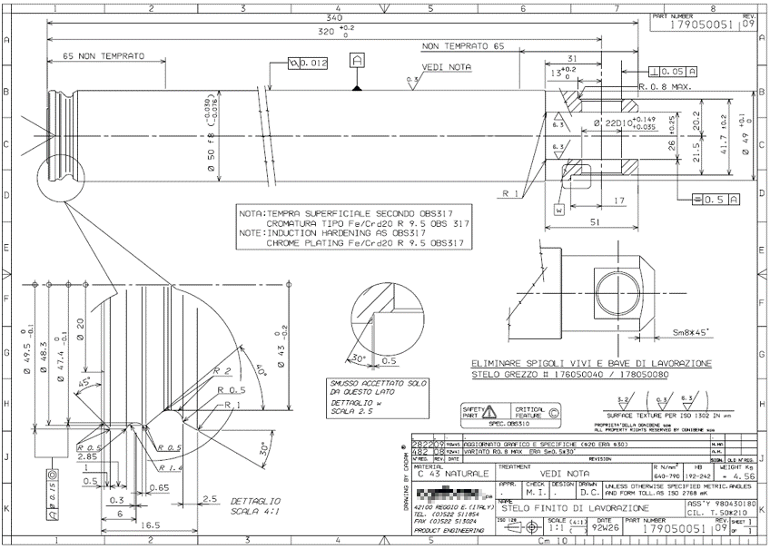
ITEM
Kaizen PMM_2019_001
SMED IF90 Matteo Martinelli
P/N 17*.***.***
2

Slide 3
Selection of the Subject: C-Matrix
Change Over 2019
3

Slide 4
Selection of the Subject: D-Matrix
Change Over 2019
TIPO PERDITA | CDL | Perdita € Anno | Impatto (alto:5 ; basso:1) | Costo (Alto:1 ; Basso:5) | Facilità (Alto: 5 ; Basso:1) | ICE | PILASTRO 1 | PILASTRO 2 | SPONSOR | TEAM LEADER | TEAM MEMBER | TEAM MEMBER | TEAM MEMBER | TEAM MEMBER | TEAM MEMBER | MESE INIZIO | MESE FINE | KPI | KAIZEN WEB | HARD SAVING POTENTIAL
CHANGE OVER | IF90 | 29489,9 | 5 | 5 | 5 | 125 | FI |  | SPAGGIARI | FERRETTI F. | PELUSO | LAGHEZZA |  |  |  | 10.19 | 05.20 | OEE | PMM_2019_001 | 8846,971351
CHANGE OVER | IF85 | 18772,5 | 3 | 4 | 4 | 48 | FI |  | BARILLI | DE MATTEO | INDER |  |  |  |  | 10.19 | 05.20 | OEE | PMM_2019_003 | 3754,494424
CHANGE OVER | IF83 | 16230,7 | 3 | 4 | 4 | 48 | FI |  | BARILLI | CERVONE | KULDEEP | TARUSHAN |  |  |  | 10.19 | 05.20 | OEE | PMM_2019_004 | 3246,149894
CHANGE OVER | IF35 | 12806,1 | 3 | 4 | 4 | 48 | FI |  | BARILLI | BARILLI |  |  |  |  |  | 01.20 | 07.20 | OEE | MEB_2020_001 | 2561,212799
CHANGE OVER | IF15 | 23405,9 | 4 | 3 | 1 | 12 | FI |  | BARILLI | ALGERI L. | CAPPELLO |  |  |  |  | 10.19 | 05.20 |  | MEB_2019_016 | 5851,485108
CHANGE OVER | IF49 | 11871,6 | 1 | 1 | 1 | 1 | FI |  | STARACE |  |  |  |  |  |  |  |  |  |  | 593,5806041
4

Slide 5
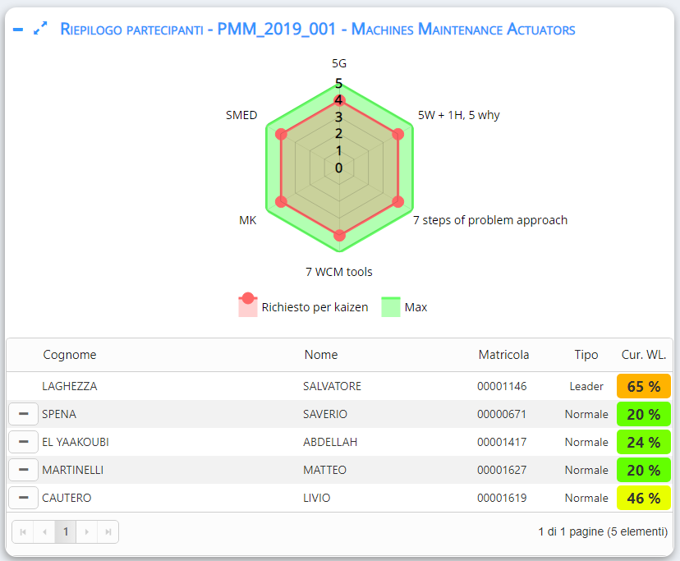
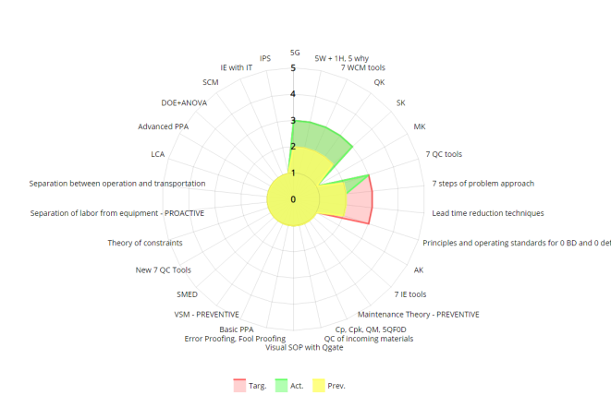
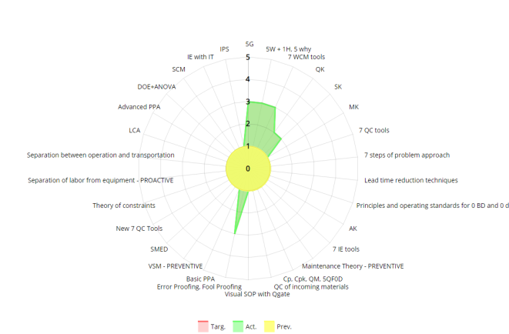
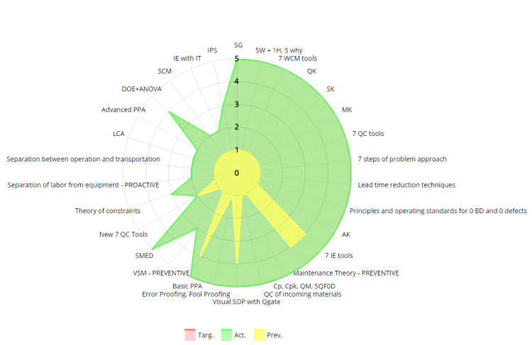
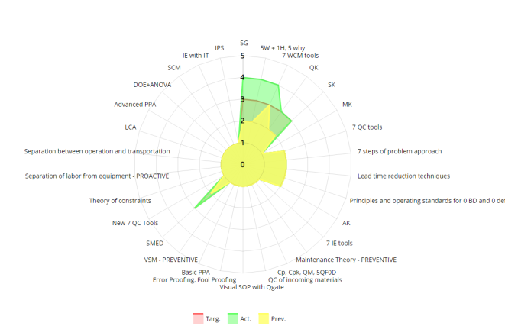
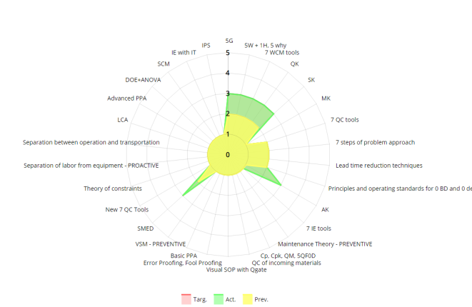
Setting Project Team: Radar Chart
Team SMED IF90
## ######## ######## Murata Dept. Operator
MARTINELLI MATTEO
Focused Improvement Technician
FI
FI
####### ##### Focused Improvement Pillar Leader
##### #######
Murata Dept. Operator
######## #########
Murata Dept. Operator
FI
FI
FI
5

Slide 6
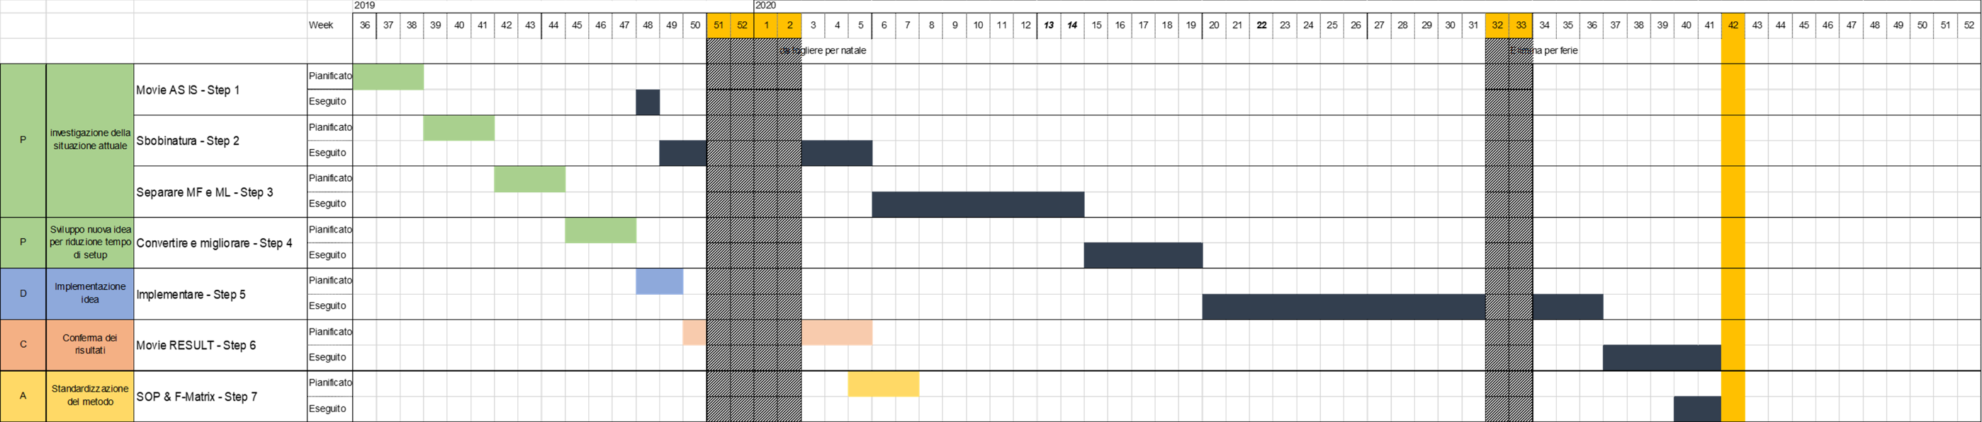
Plan Of The Project: GANTT
SMED IF90
6

Slide 7
Step 1. Observe the process. Perdite di disponibilità per ChangeOver
Scenario su 2 turni
T medio setup: 5,11 h/sett
Actual
Pezzi persi per indisponibilità: 48,3 pz./sett
7
Notes:
Incidenza % = Tsetup/(Ore al turno senza pause * 2 turni/settim
Tc reale = 6,35 min/pz
Ore disponibilità = 8h/turno * 5 giorni/settimana)

Slide 8
Step 1. Observe the process. Perdite di disponibilità per ChangeOver
Scenario su 2 turni
Incidenza media su Availability OEE: 6,4%
TARGET
Incidenza per indisponibilità: 4%
8
Notes:
Incidenza % = Tsetup/(Ore al turno senza pause * 2 turni * 5gg/sett)
Tc reale = 6,35 min/pz
Ore disponibilità = (8h/turno * 2 turni * 5 giorni/settimana)

Slide 9
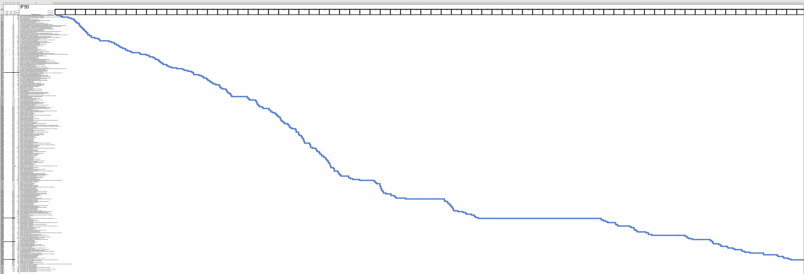
Step 1. Observe the process: Movie
SMED IF90 - BEFORE
9

Slide 10
Step 1. Observe the process: Movie
SMED IF90 - BEFORE
Tempo video: 1:18:08 [hh:mm:ss] = 1,3 h
N° setup 2019: 194 setup
Tariffa oraria: 43,80 €/h
Tempo totale setup 2019: 1,3 h/setup * 194 setup = 252,2 h/anno
Costi setup As Is 2019: 173,20 h/anno * 43,80 €/h = 11046,36 €/anno
10

Slide 11
Step 2. Separate Internal and External Activities: Separate
Individuazione attività ML e MF
11

Slide 12
Step 3. Convert Internal to External: Kaizen
Kaizen SMED IF90
Kaizen1
Kaizen2
Kaizen3
Kaizen4
Kaizen5
12

Slide 13
Step 3. Convert Internal to External: Kaizen
Kaizen SMED IF90
13

Slide 14
Step 3. Convert Internal to External: Kaizen
Kaizen SMED IF90
14

Slide 15
Step 3. Convert Internal to External: Kaizen
Kaizen SMED IF90
15

Slide 16
Step 3. Convert Internal to External: Kaizen
Kaizen SMED IF90
16

Slide 17
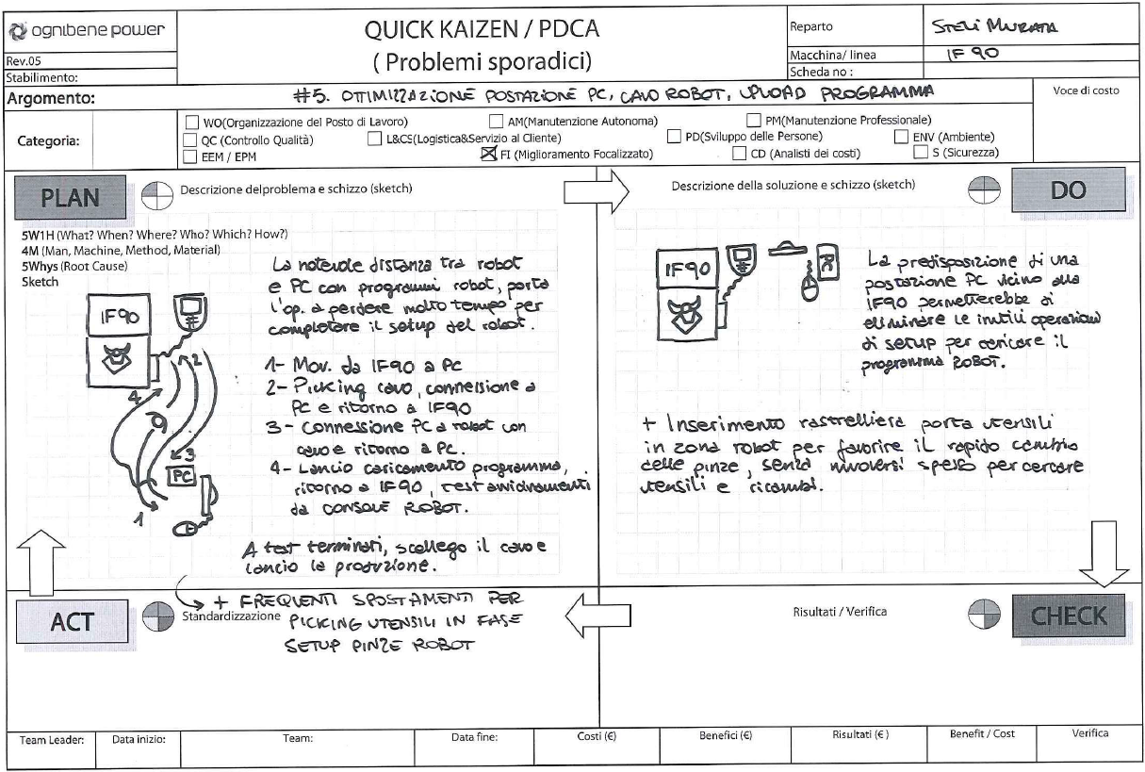
Step 3. Convert Internal to External: Kaizen
Kaizen SMED IF90
17

Slide 18
Step 3. Convert Internal to External: Convert
Attività da MF a ML
MF>>>ML [Min (decimi)] | 1 | 2 | 3 | 4 | 5 | Sum
CONTROLLO POSIZIONAMENTI UTENSILI MACCHINA | 0,00 | 0,00 | 0,00 | 0,00 | 0,00 | 0,00
CONTROLLO STATO UTENSILI E SOSTITUZIONE | 0,68 | 17,70 | 0,00 | 0,00 | 0,00 | 18,38
REGOLAZIONE ASTA FORATA | 0,00 | 0,00 | 0,00 | 0,00 | 0,00 | 0,00
SETTAGGIO ROBOT E TEST AVVICINAMENTI | 0,00 | 0,00 | 0,00 | 0,00 | 0,00 | 0,00
Sum | 0,68 | 17,70 | 0,00 | 0,00 | 0,00 | 18,38
18

Slide 19
Step 4. Streamline Internal Activities: Improve
Efficientamento attività ML e MF
Efficienza [Min (decimi)] | 1 | 2 | 3 | 4 | 5 | Sum
CONTROLLO POSIZIONAMENTI UTENSILI MACCHINA | 0,00 | 0,00 | 0,00 | 0,00 | 0,00 | 0,00
CONTROLLO STATO UTENSILI E SOSTITUZIONE | 0,00 | 0,00 | 0,00 | 0,00 | 0,00 | 0,00
REGOLAZIONE ASTA FORATA | 0,00 | 0,00 | 01,74 | 02,56 | 0,00 | 4,3
SETTAGGIO ROBOT E TEST AVVICINAMENTI | 0,00 | 0,00 | 0,00 | 0,00 | 04,65 | 04,65
Sum | 0,00 | 1,18 | 1,15 | 1,97 | 4,65 | 8,95
Kaizen 3
Kaizen 4
Kaizen 5
19
Notes:
Aggiungi udm

Slide 20
Step 4. Streamline Internal Activities: Kaizen
Kaizen SMED IF90
MF>>>ML [Min (decimi)] | 1 | 2 | 3 | 4 | 5 | Sum
CONTROLLO POSIZIONAMENTI UTENSILI MACCHINA | 0,00 | 0,00 | 0,00 | 0,00 | 0,00 | 0,00
CONTROLLO STATO UTENSILI E SOSTITUZIONE | 0,68 | 17,70 | 0,00 | 0,00 | 0,00 | 18,38
REGOLAZIONE ASTA FORATA | 0,00 | 0,00 | 0,00 | 0,00 | 0,00 | 0,00
SETTAGGIO ROBOT E TEST AVVICINAMENTI | 0,00 | 0,00 | 0,00 | 0,00 | 0,00 | 0,00
Sum | 0,68 | 17,70 | 0,00 | 0,00 | 0,00 | 18,38
Step 5. Optimize External Activities: Kaizen
Kaizen SMED IF90
Efficienza [Min (decimi)] | 1 | 2 | 3 | 4 | 5 | Sum
CONTROLLO POSIZIONAMENTI UTENSILI MACCHINA | 0,00 | 0,00 | 0,00 | 0,00 | 0,00 | 0,00
CONTROLLO STATO UTENSILI E SOSTITUZIONE | 0,00 | 0,00 | 0,00 | 0,00 | 0,00 | 0,00
REGOLAZIONE ASTA FORATA | 0,00 | 0,00 | 1,74 | 2,56 | 0,00 | 4,3
SETTAGGIO ROBOT E TEST AVVICINAMENTI | 0,00 | 0,00 | 0,00 | 0,00 | 04,65 | 4,65
Sum | 0,00 | 0,00 | 1,74 | 2,56 | 4,65 | 8,95
20

Slide 21
Step 4. Kaizen
MF>>>ML SMED IF90
N° Kaizen | Min (decimi) | % impatto | Saving
1 | 0,68 | 0,68/18,38 = 3,7% | 3,7% * 2599,09 €/anno = 96,16 €/anno
2 | 18,38 | 18,38/18,38= 100,00% | 96,3% * 2599,09 €/anno = 2502,93 €/anno
3 | -
4 | -
5 | -
21

Slide 22
Step 5. Kaizen
Efficenza SMED IF90
N° Kaizen | Min (decimi) | % impatto | Saving
1 | -
2 | -
3 | 1,74 | 1,74/8,95 = 19,44% | 19,44% * 1265,82 €/anno = 246,07 €/anno
4 | 2,56 | 2,56/8,95 = 28,60% | 28,60% * 1265,82 €/anno = 362,03 €/anno
5 | 4,65 | 4,65/8,95 = 51,96% | 51,96% * 1265,82 €/anno = 657,72 €/anno
22

Slide 23
Step 6. Document the new process: Movie
SMED IF90 – TO BE
Tempo video: 1:18:08 [hh:mm:ss] = 1,3 h
N° setup 2019: 133 setup
Tariffa oraria: 43,80 €/h
Tempo totale setup 2019: 1,3 h/setup * 194 setup = 252,2 h/anno
Costi setup As Is 2019: 173,20 h/anno * 43,80 €/h = 11046,36 €/anno
AS IS
T tot teorico [h:mm:ss]: 1:09:11 = 1,153 h = 69,17 min
Saving tempo MF>>>ML: 252,2 h/anno * 23,53% = 59,34 h/anno
Saving € MF>>>ML: 59,34 h/anno * 43,80 €/h = 2599,09 €/anno
Saving tempo Efficienza: 252,2 h/anno * 11,46% = 28,90 €/anno
Saving € Efficienza: 28,90 h/anno * 43,80 €/h = 1265,82 €/anno
Saving Totale teorico: 2599,09 €/anno + 1265,82 €/anno = 3864,91 €/anno
TO BE
Già ML | Efficienza | MF >>> ML | MF
00:05:11 | 00:08:57 | 00:18:23 | 00:45:37
0,9 h | 0,15 h | 0,31 h | 0,76 h
6,63% | 11,46% | 23,53% | 58,38%
T tot
1:18:08
1,30 h
100%
B/C = 2,87
23

Slide 24
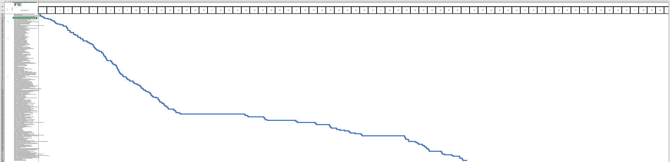
Step 6. Document the New Process: Movie
SMED IF90 - AFTER
24

Slide 25
Step 6. Document the new process: Results
Attività MF e ML: AS IS vs RESULT
25
Notes:
Utensili sostituiti AS IS: 8 utensili per 31:10 (31,17)
Utensili sostituiti RESULT: 5 utensili per 10:33 (10,55)
Sostituzione utensili proporzionato: 16:53 (16,88)

Slide 26
Step 6. Document the new process: Availability losses for ChangeOver
Scenario su 2 turni
T finale setup: 3,44 h/sett
T MF AS IS: 72,95 min
T ML AS IS : 5,18 min
T Tot AS IS : 78,13 min = 1,3 h
T MF Result: 33,39 min
T ML Result : 17,75 min
T Tot Result : 51,14 min = 0,85 h
H salvate per MF>>>ML: [(72,95 - 33,39) min] / [(60) min/h] * [(194) setup] = [39,56 min] / [60 min/h] * [194 setup] = 127,91 h
€ salvati per MF>>>ML: 127,91 h * 43,80 €/h = 5602,46 €
Incidenza finale su Availability OEE: 4,3%
Result
Pezzi persi per indisponibilità: 32,5 pz./sett
TARGET
B/C = 4,16
Incidenza per indisponibilità: 4%
26
Notes:
T finale setup settimanale: [0,85 h/setup] * [194 setup/anno] / [48 sett/anno] = 3,44 h/sett
Incidenza O.E.E.: [3,44 h/sett] / [8 h/gg * 2 turni * 5 gg/sett] = 4,3%
Incidenza % = Tsetup/(Ore al turno senza pause * 2 turni/settimana * 5 giorni/settimana)

Slide 27
Step 6. Document the new process: Results
Saving: Consuntivo
T medio setup: 3,71 h/sett
Incidenza finale su Availability OEE: 4,64%
Consuntivo
Pezzi persi per indisponibilità: 35,06 pz./sett
27

Slide 28
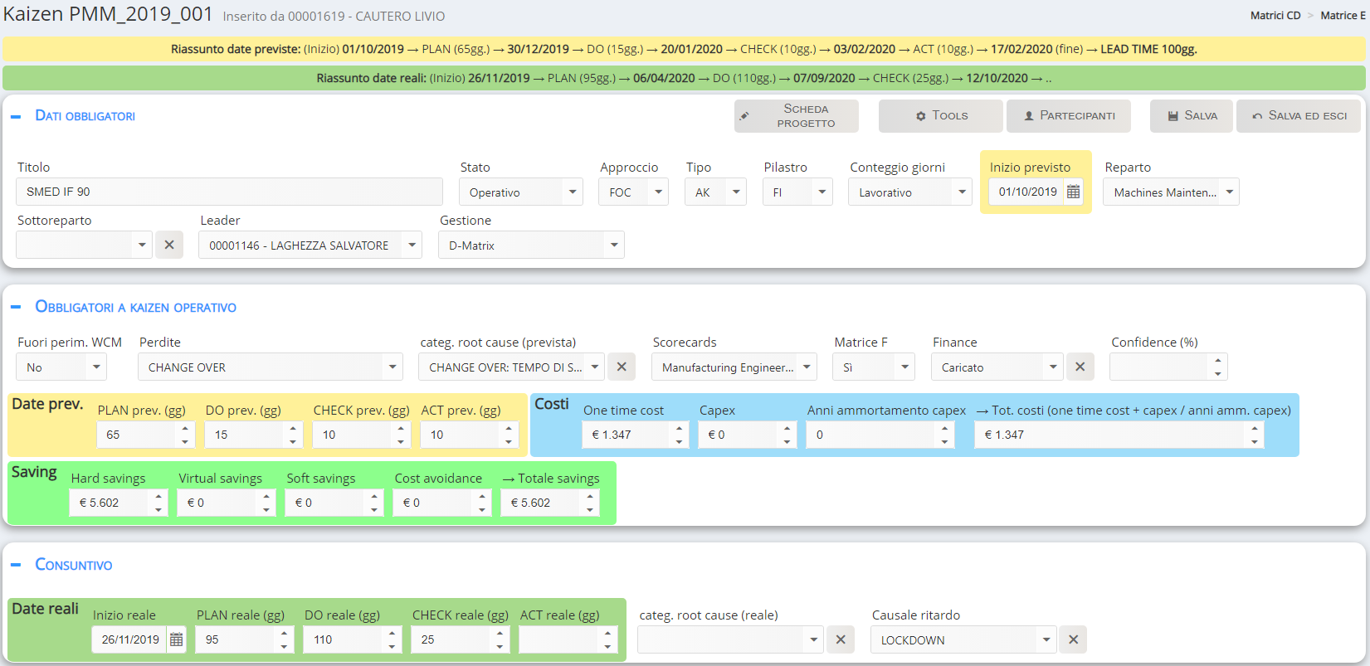
Step 6. Document the new process
SMED IF90
28
Notes:
Secondo PPT; Puoi mettere la schermata di KaizenWeb!

Slide 29
Step 6. Document the new process: Results
SOPs
29

Slide 30
Step 6. Document the new process: Results
SOPs
30

Slide 31
Step 6. Document the new process: Results
SOPs
31

Slide 32
Step 6. Document the new process: Results
SOPs
32

Slide 33
Step 6. Document the new process: Results
SOPs
33

Slide 34
Step 7. Repeat: Suggestions from Operators: Appendix
Suggerimenti da SMED
34

Slide 35
Step 7. Repeat: Suggestions from Operators: Appendix
Suggerimenti da SMED
35

Slide 36

Thank you for your attention
######## ##### SPA
36

